Slide 1
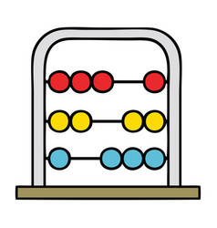
Математика
2 клас. Розділ 3. Додавання і віднімання двоцифрових чисел
Урок 38
Додавання і віднімання виду
32 + 4, 28 - 5.

Slide 2
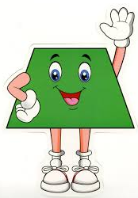
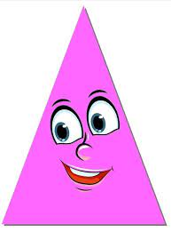
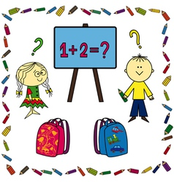
Налаштування на урок
Цифри я і числа вчу,
Додаю сам, віднімаю...
Все на світі порахую-полічу...
Добре математику я знаю!
Назви фігуру, яка відображає твій настрій на початку уроку

Slide 3
План уроку
Усний рахунок
Додавання і віднімання виду 32+4, 28-5
Розв’язува-ння задач
Обчислення виразів з дужками

Slide 4
Збільши кожне число на 10
3
2
5
4
7
6
8
1
10

Slide 5
Прочитай вирази. Знайди значення цих виразів.
40 + (4 + 3) =
47
77 – (6 + 1) =
70
75 - (10 – 5) =
70
Підручник.
Сторінка
49

Slide 6
За малюнком і записом поясни, як знайшли суму 32+4
Увага! Кількість десятків не змінюється
32 + 4 =
30 + (2 + 4) =
30 + 6 = 36
30 2
Підручник.
Сторінка
49

Slide 7
За малюнком і записом поясни, як знайшли різницю 28-5
Увага! Кількість десятків не змінюється
28 – 5 =
20 + (8 – 5) =
20 + 3 = 23
20 8
Підручник.
Сторінка
49

Slide 8
Обчисли вирази 287
Запиши останні рівності в кожній колонці
Підручник.
Сторінка
50

Slide 9
Обчисли вирази 287
Запиши останні рівності в кожній колонці
Підручник.
Сторінка
50

Slide 10
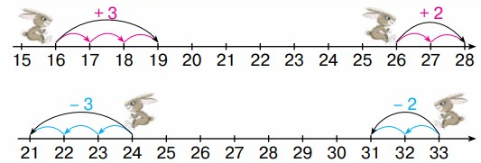
За малюнками склади вирази й обчисли їх значення
16 + 3 =
19
26 + 2 =
28
24 – 3 =
21
33 – 2 =
31
Підручник.
Сторінка
50

Slide 11
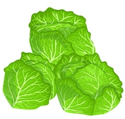
Доповни умову так, щоб розв’язанням задачі був вираз
У їдальню привезли моркву і капусту. Для приготування страв витратили 7 кг овочів. Скільки кілограмів овочів залишилось?
(8 + 5) – 7
8 кг
5 кг
Підручник.
Сторінка
50

Slide 12
Розв’яжи задачу 292
У зоопарку мавпам у першу клітку поклали 7 кг бананів, а в другу – на 4 кг більше. Скільки кілограмів бананів поклали у дві клітки разом?
І – 7 кг
ІІ – на 4 кг >, ? кг
? кг
1)
7 + 4=
11 (кг)
Склади вираз до задачі
2)
11 + 7 =
18 (кг)
Відповідь: 18 кг бананів разом
(7 + 4) + 7 =
18 (кг)
Підручник.
Сторінка
50

Slide 13
Поміркуй
Скільки всього малих кубиків у кубі?
Скільки малих кубиків потрібно покласти, щоб утворився куб?
Підручник.
Сторінка
50

Slide 14
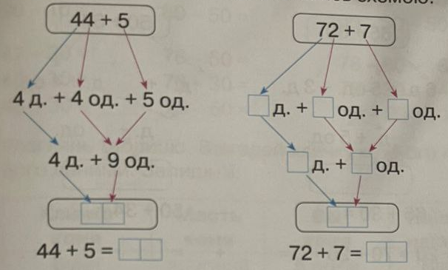
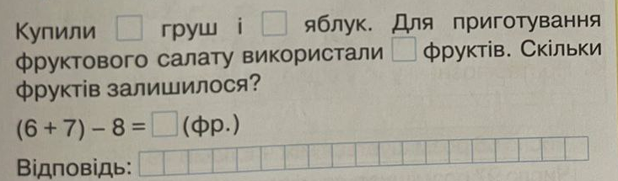
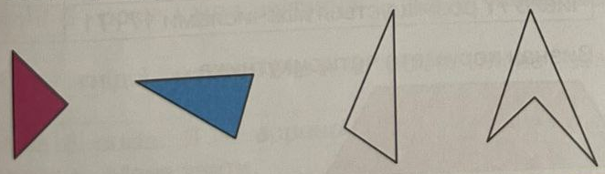
Робота в зошиті
1. Виконай додавання, скориставшись схемою.
2. Обчисли
3. Доповни умову так, щоб розв’язанням задачі був вираз (6+7)-8. Розв’яжи задачу
4. Обведи фігуру, яка не є трикутником.
Сторінка
23

Slide 15
Рефлексія
Яке завдання на уроці було виконувати легко? Важко?
Назви фігуру, яка відображає твій настрій в кінці уроку

